Slide 1
زیستگاه های طبیعی گزدم ها و روش های گوناگون جمع آوری آنها
توسط دكتر روح اله دهقاني
استاد دانشگاه علوم پزشكي كاشان

Slide 2
انتخاب لانه یا پناهگاه
كژدم ها بطور وسيع و گسترده اي در محيط هاي مختلف با استفاده از لانه يا پناهگاه سازش نموده اند.
لانه يك كژدم ممكن است به سادگي يك حفره در زير صخره ها، كنده درخت ها، ويا در سطوح پوشيده ديگر بطور استادانه و عميق حفر شده ياشد
تعدادي از كژدم ها سوراخ هاي موقتي حفر مي كنند ، درصورتيكه كژدم هاي ديگر لانه هاي دائمي مي سازند كه گاهگاهي تا عمق 42 سانتي متر مي رسد.
انتخاب محل براي لانه سازي ، پراكندگي و ميزان هر كدام از اين گونه ها مربوط به انواع خاكها اختصاصي است

Slide 3
جستجوي زيستگاه ها
گونه های گزدم برحسب انتخاب پناهگاه به دو گروه حفار یا لانه ساز و غیر حفار تقسیم می شوند
كژدم های غیر حفار طيف وسيعي از زيستگاهها را در داخل منازل مسكوني و بيرون از منازل و در حاشيه روستاها و يا شهرها اشغال مي نمايند.

Slide 4
پناهگاه ها يا زيستگاه هاي كژدم هاي غیرحفار در ايران شامل
شكاف‌ها و سوراخ‌هاي موجود در زير سنگ‌ها
زير پوسته درختان
در داخل شكاف‌هاي جداول باغچه‌ها
زير مصالح ساختماني
زير لشمه‌ها و داخل سله‌ها
و سوراخ‌هاي ديوارهاي قديمي و گلي مي باشد.
از ديگر زيستگاههاي كژدم ها سنگ چين‌هاي اطراف
كشتزارها است
بیشتر گونه های گزدم در ایران غیر حفار(حدود 90 درصد) هستند

Slide 5
گونه های حفار ایران
در ايران گونه های جنس Odonthobuthus و گونه Scorpio maurus لانه سازي مي كنند لانه هاي كژدم اسكورپيو مائوروس ساده تر و تونل كوتاه تري نسبت به ادنتوبوتوس دارد.

Slide 6
انتخاب محل لانه سازی برای گونه های حفار
ساختار فیزیکی مناسب خاک
وجود طعمه برای تغذیه
شیب لازم
فرسایش بادی و آبی کمتر

Slide 7
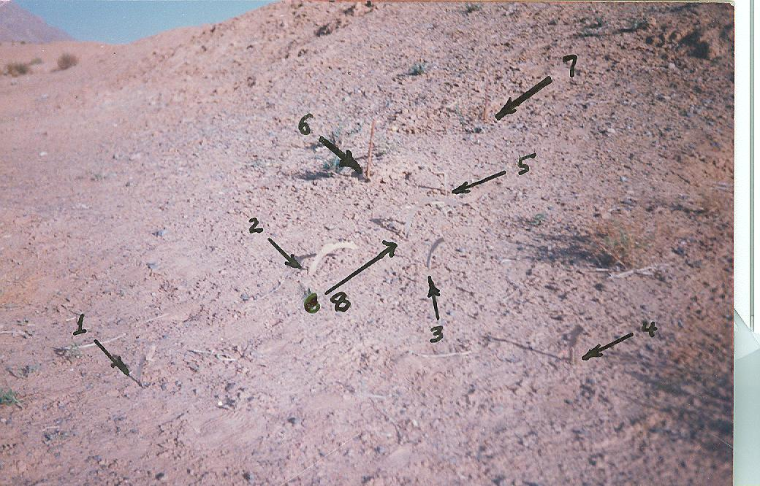
تراکم لانه حفاری شده در خاک تالجرد

Slide 8
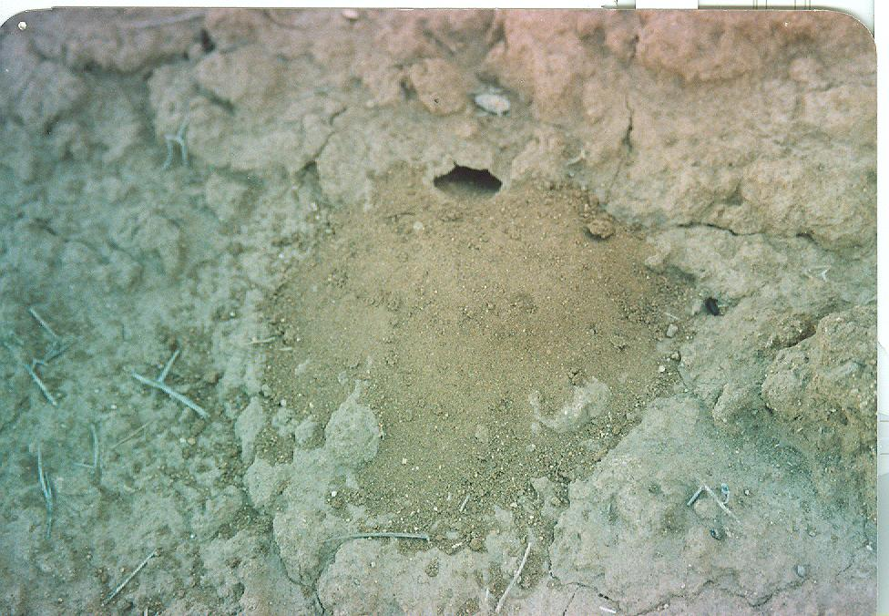
خاک سری تالجرد

Slide 9
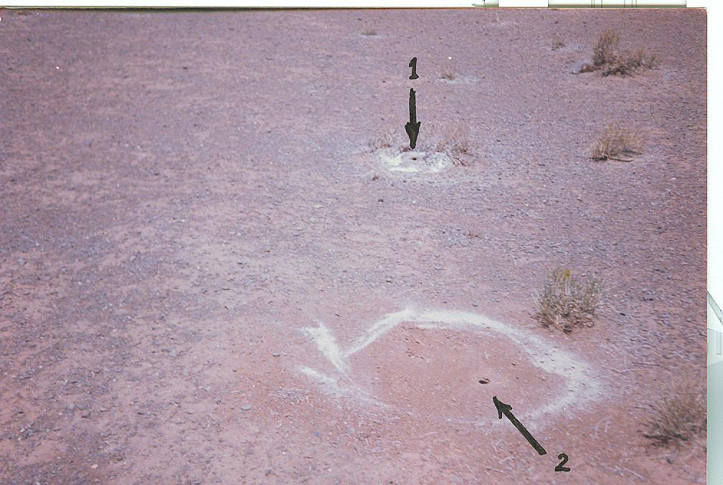
خاک سری گلشهر

Slide 10
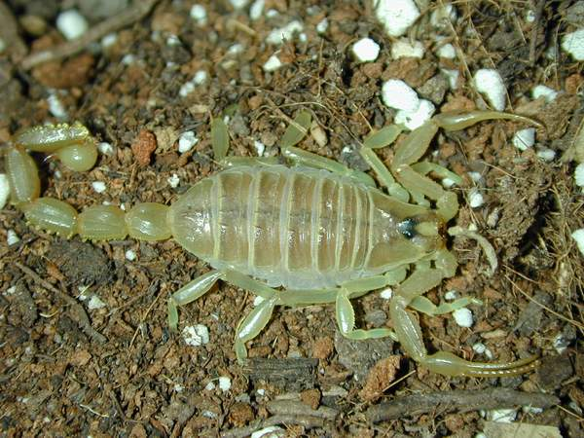

Slide 11
Scorpio maurus
D.R.D

Slide 12
روش جابجائی سنگ ها
يكي ديگر از زيستگاههاي كژدم ها سنگ چين‌هاي اطراف كشتزارها است كه به منظور تراس‌بندي و يا جدا نمودن مزارع از يكديگر و يا جدا كردن از جوي‌هاي آب، درست شده است.
در زير اين سنگ چين تعداد زيادي كژدم مي توان صيد نمود.
سنگ چين‌هاي مزارع اطراف به فاصله كمي از منازل مسكوني روستائي قرار دارند .
نكته مهم در اين مناطق روستائي اين است كه در ساخت منازل روستايي از سنگ برا ي پي ساختمان استفاده مي گردد و اين نوع پي ساختمان، فضاي مناسب و زيستگاه مناسبي را براي كژدم فراهم مي نمايد
باجابجائي سنگ ها در مناطق طبيعي و بكر مي توان به صيد كژدم هاي سنگ دوست اقدام نمود

Slide 13
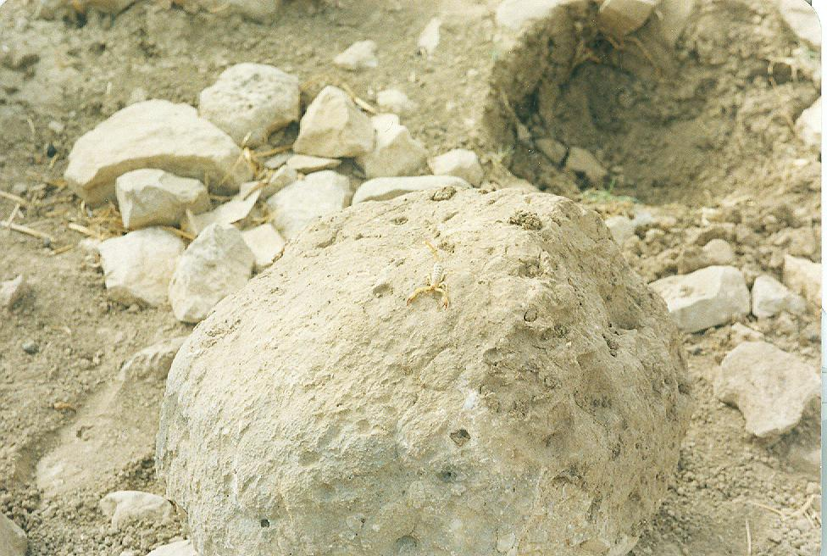

Slide 14
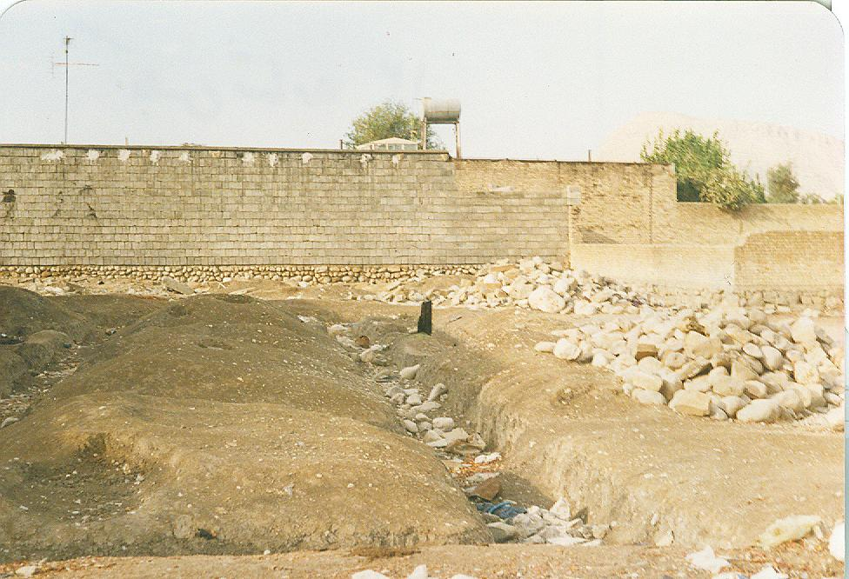

Slide 15
جستجو در كنار ديوار ها
معمولا كژدم ها در سوراخ‌ها و شكاف‌هاي بيرون از خاك در درون ديوار ديده نمي‌شود
بلكه اين موجود در درون شكاف‌ها و سوراخ‌هاي در ديوار زندگي مي‌كند كه در پي ديوار و يا در درون زمين قرار دارد، جايي كه رطوبت فراوان در اختيار كژدم است و او را از هواي گرم و خشك در امان نگاه مي‌دارد

Slide 16
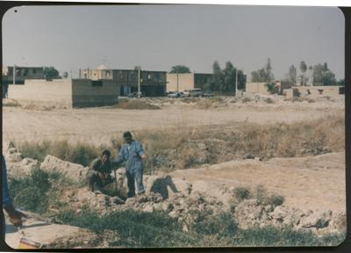

Slide 17
جستجو در كنار مزارع
يكي ديگر از زيستگاههاي كژدم ها در زير لشمه هاي حاصل از لايروبي جوي‌هاي آبياري در كنار مزارع مزارع مي باشد.
اين لشمه‌ها به منظور پاكسازي از كف جوي جدا گرديده و روي ديواره جوي گذاشته مي‌شود. تا آب به راحتي در درون جوي حركت كند.
لشمه‌ها ، معمولا حاوي تعداد زيادي از ساقه و ريشه گياهان به ويژه گرامينه‌ها است
كه پس از كندن و چيدن روي لبه‌هاي جوب فضاي متخلخل مناسبي را براي پنهان شدن كژدم ها بوجود مي آورد .

Slide 18
كندن سله ها
خاك جنس رس در هنگام خشكي جوي‌هاي آب و مزارع، پس از هر آبياري سله‌هاي بسيار محكمي بسته مي‌شود كه قطر نسبتا زيادي دارد.
در حالي كه سطح سله‌ها در كف جوي خشك به نظر مي‌رسد ولي در درون شكاف‌هاي سله و زير آنها رطوبت كافي وجود دارد كه محل مناسبي براي پنهان شدن و استراحت موقت كژدم ها مي‌باشد.
با كندن اين سله ها مي توان به جمع آوري آنان اقدام كرد

Slide 19
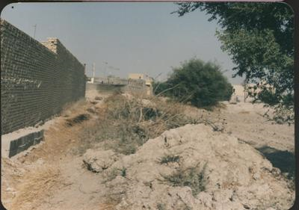

Slide 20
جستجو در مكان هاي ديگر
همچنين كژدم ها را در لابلاي الوار ها و در شكاف هاي موجود ديوار هاي سنگي منازل و باغ ها و در لابلاي پاكت هاي سيماني خالي و يا پارچه هاي كهنه كه به عنوان راه بند آب در كانال هاي آبياري نخلستان ها و باغ ها و در زير برگ و تنه بريده درختان مي توان صيد نمود
با جستجو در شكاف‌هاي ديواره جداول باغچه‌ها در درون منازل مسكوني مي توان به صيد آنان اقدام كرد
همچنين كژدم ها را كشاورزان در فصل زمستان در لابلاي تاپاله هاي خشك شده كه به منظور سوخت استفاده مي شود به تعداد زياد مي بينند كه مي توان با دقت به صيد آنان اقدام نمود

Slide 21
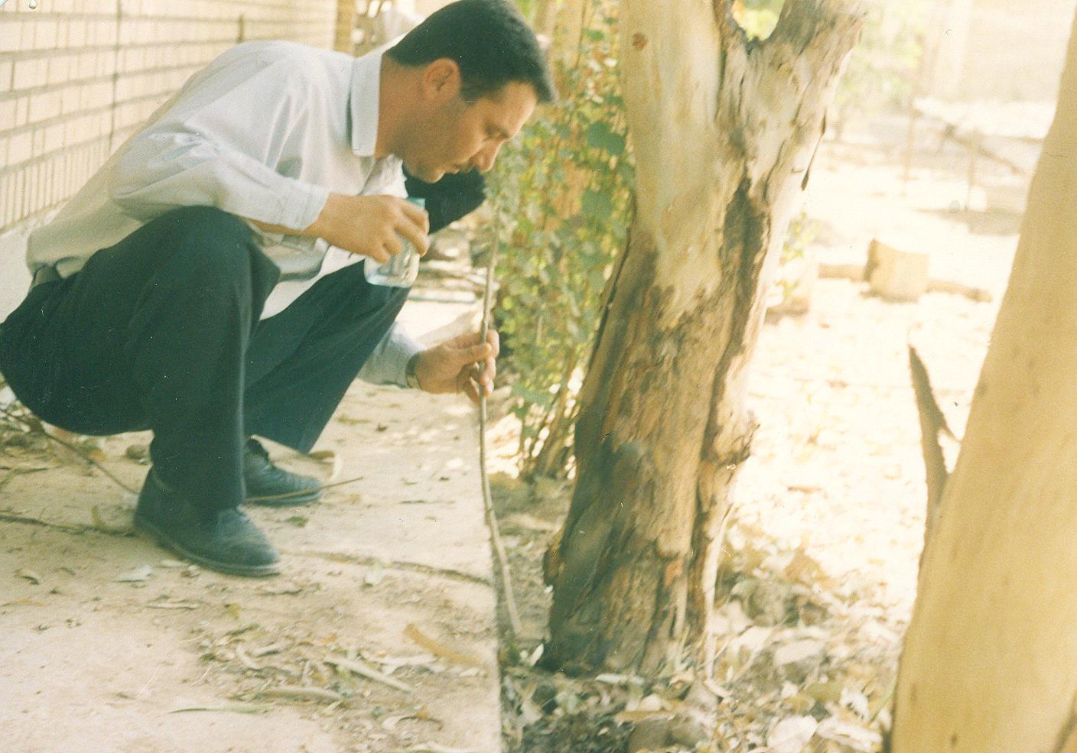

Slide 22
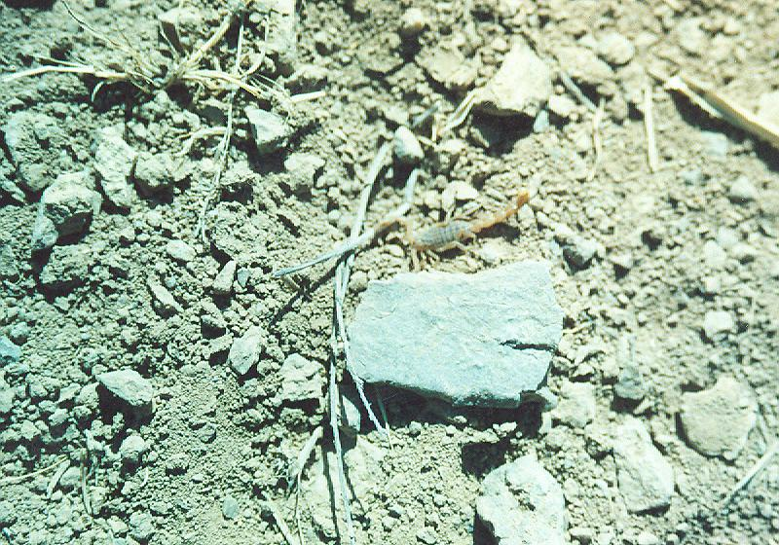

Slide 23
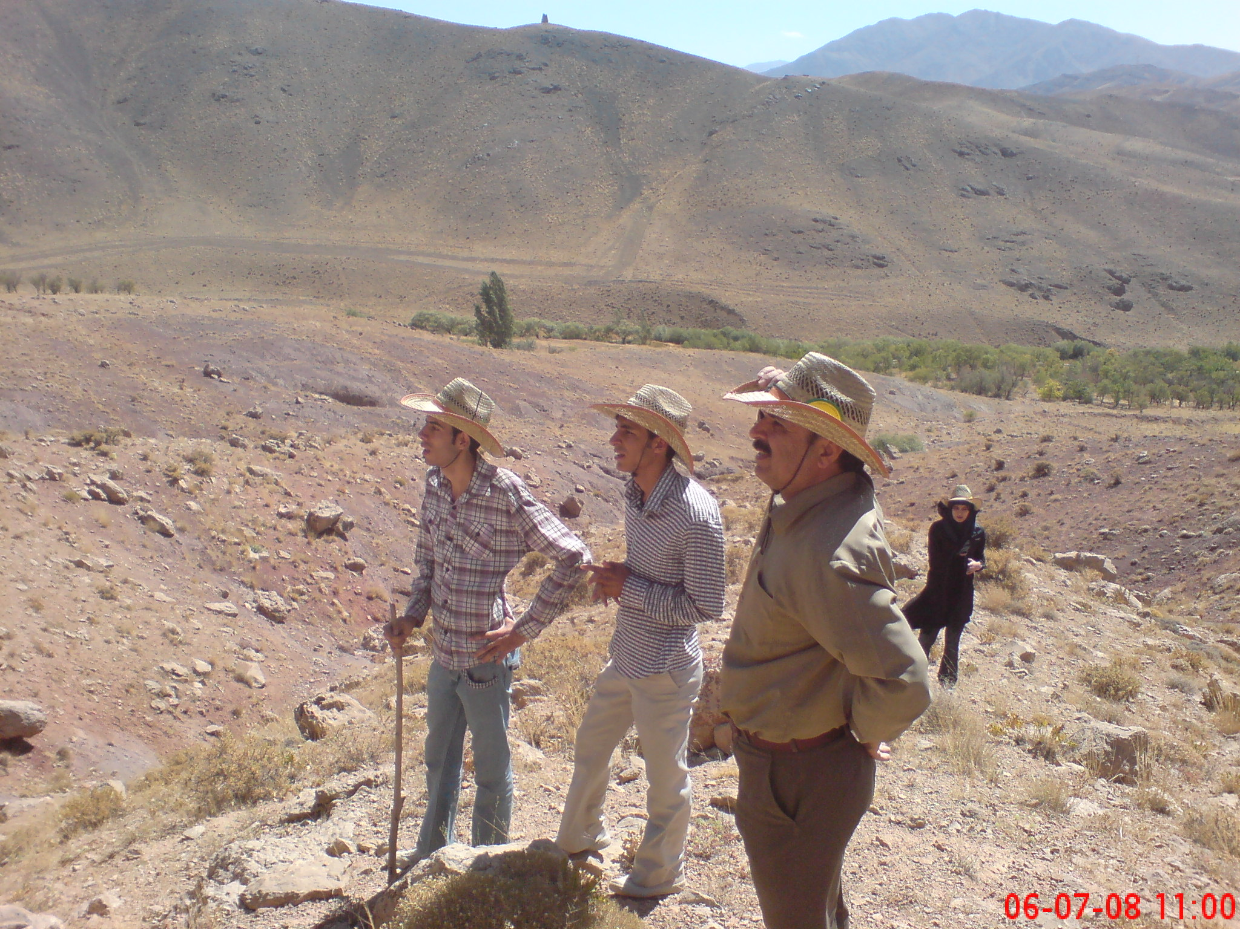

Slide 24
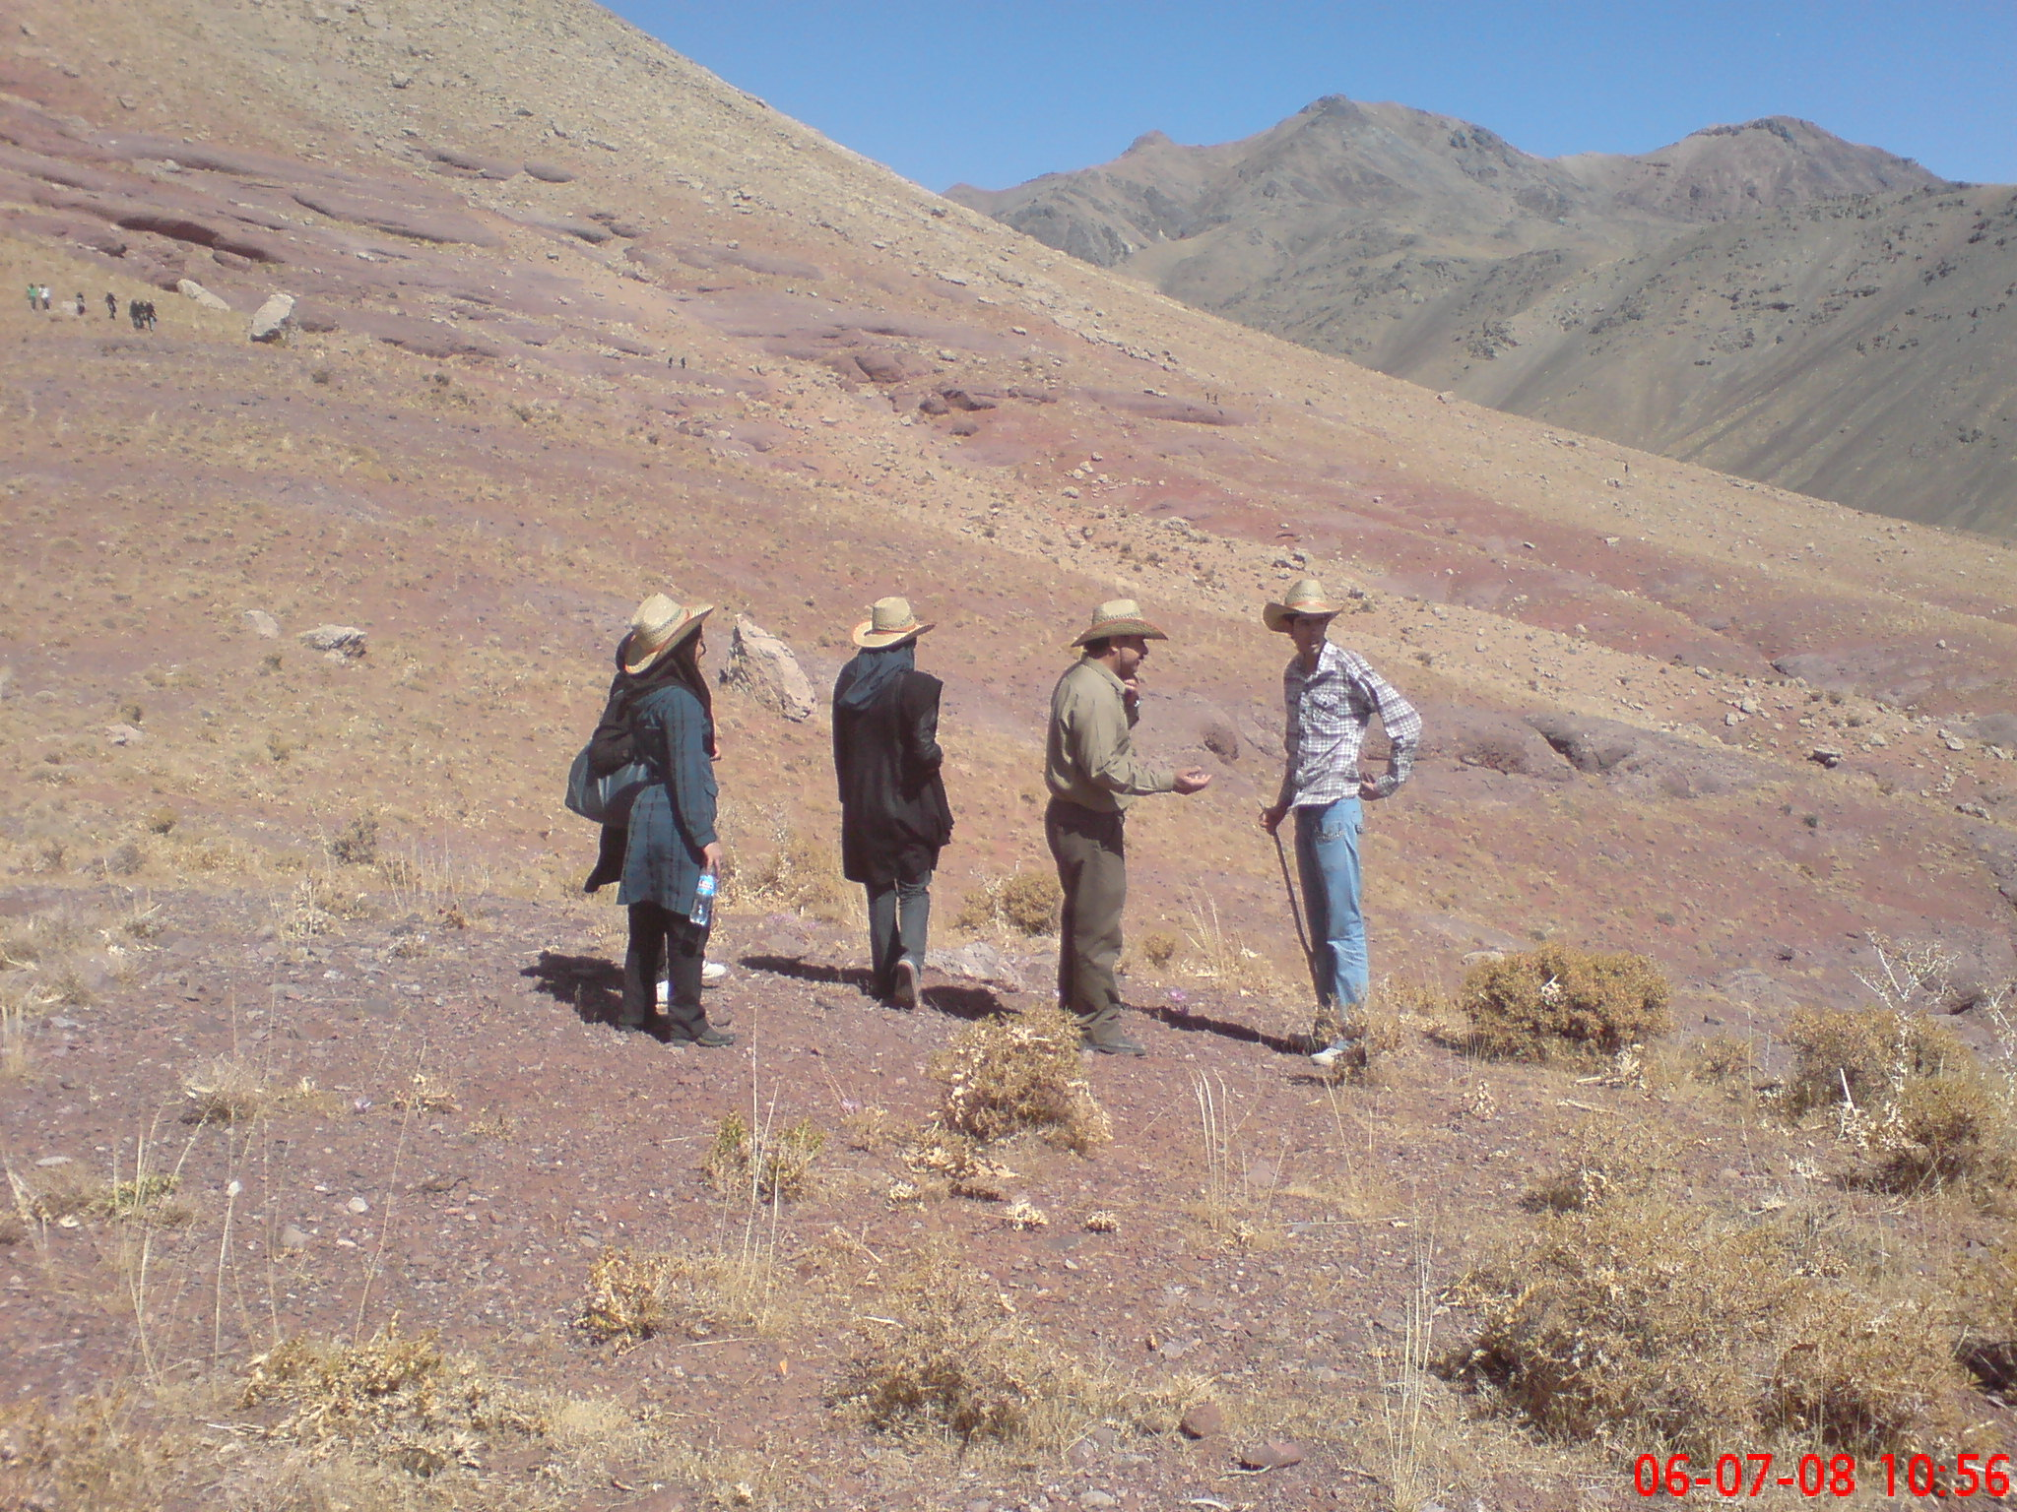

Slide 25
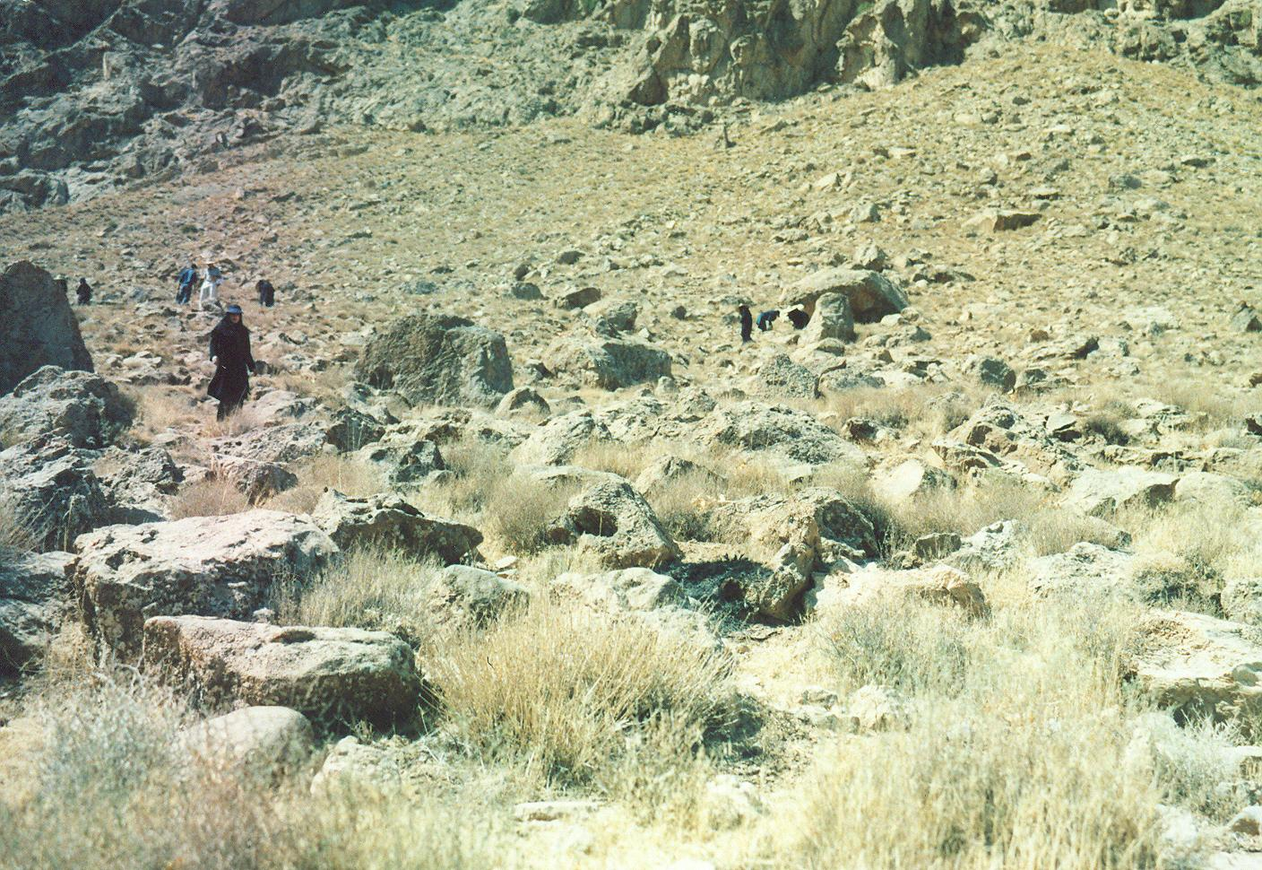

Slide 26
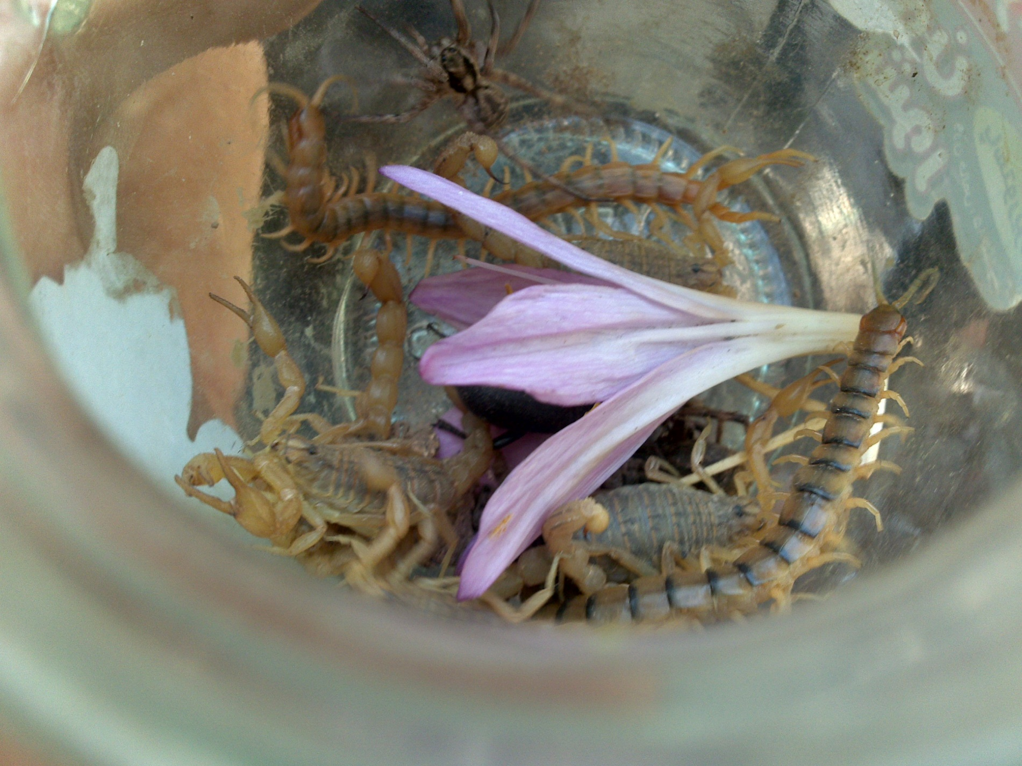

Slide 27
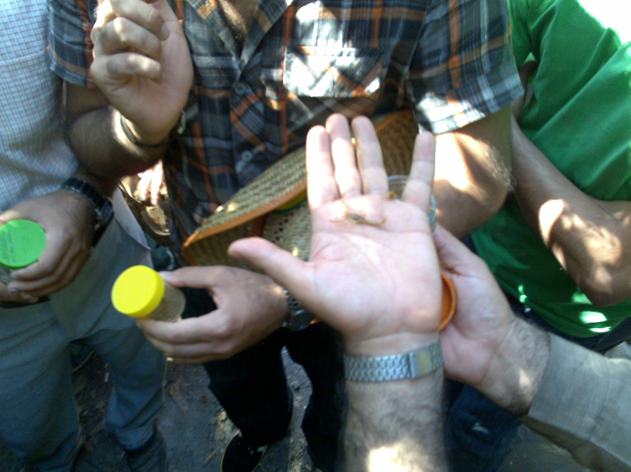

Slide 28
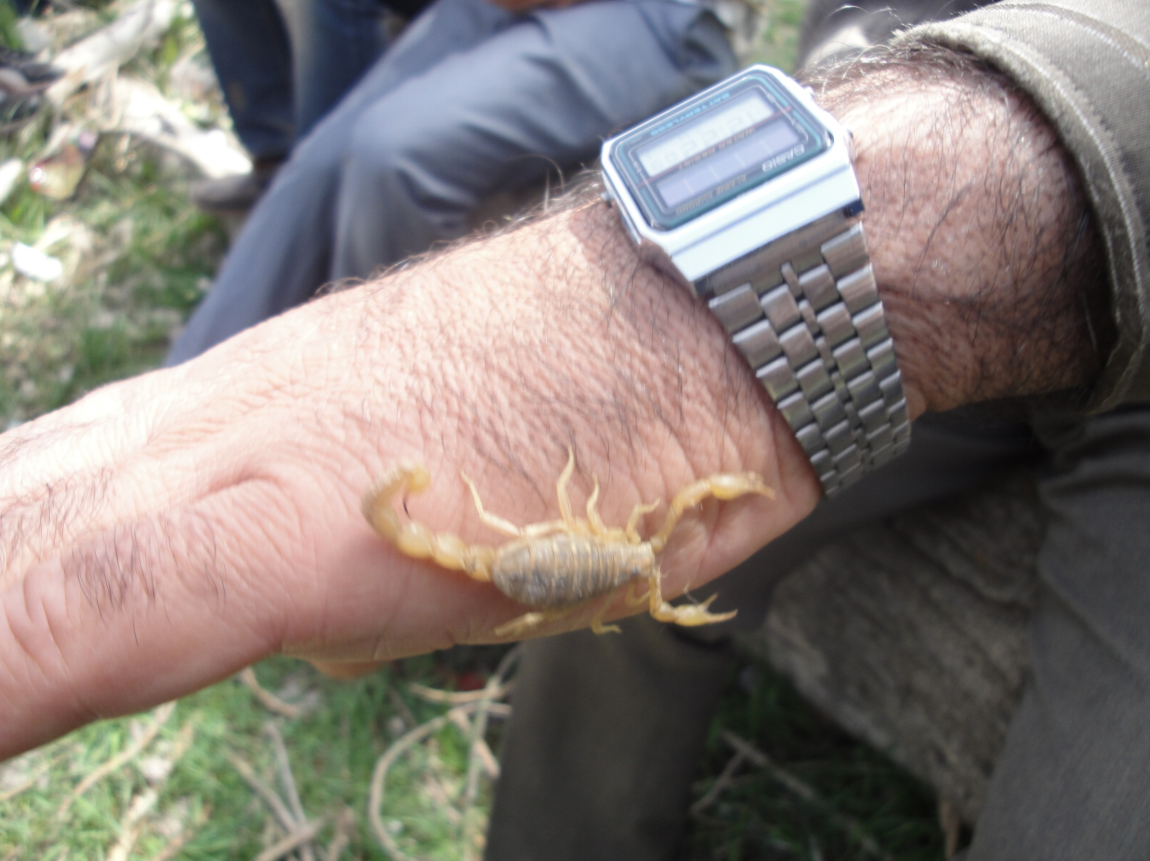

Slide 29
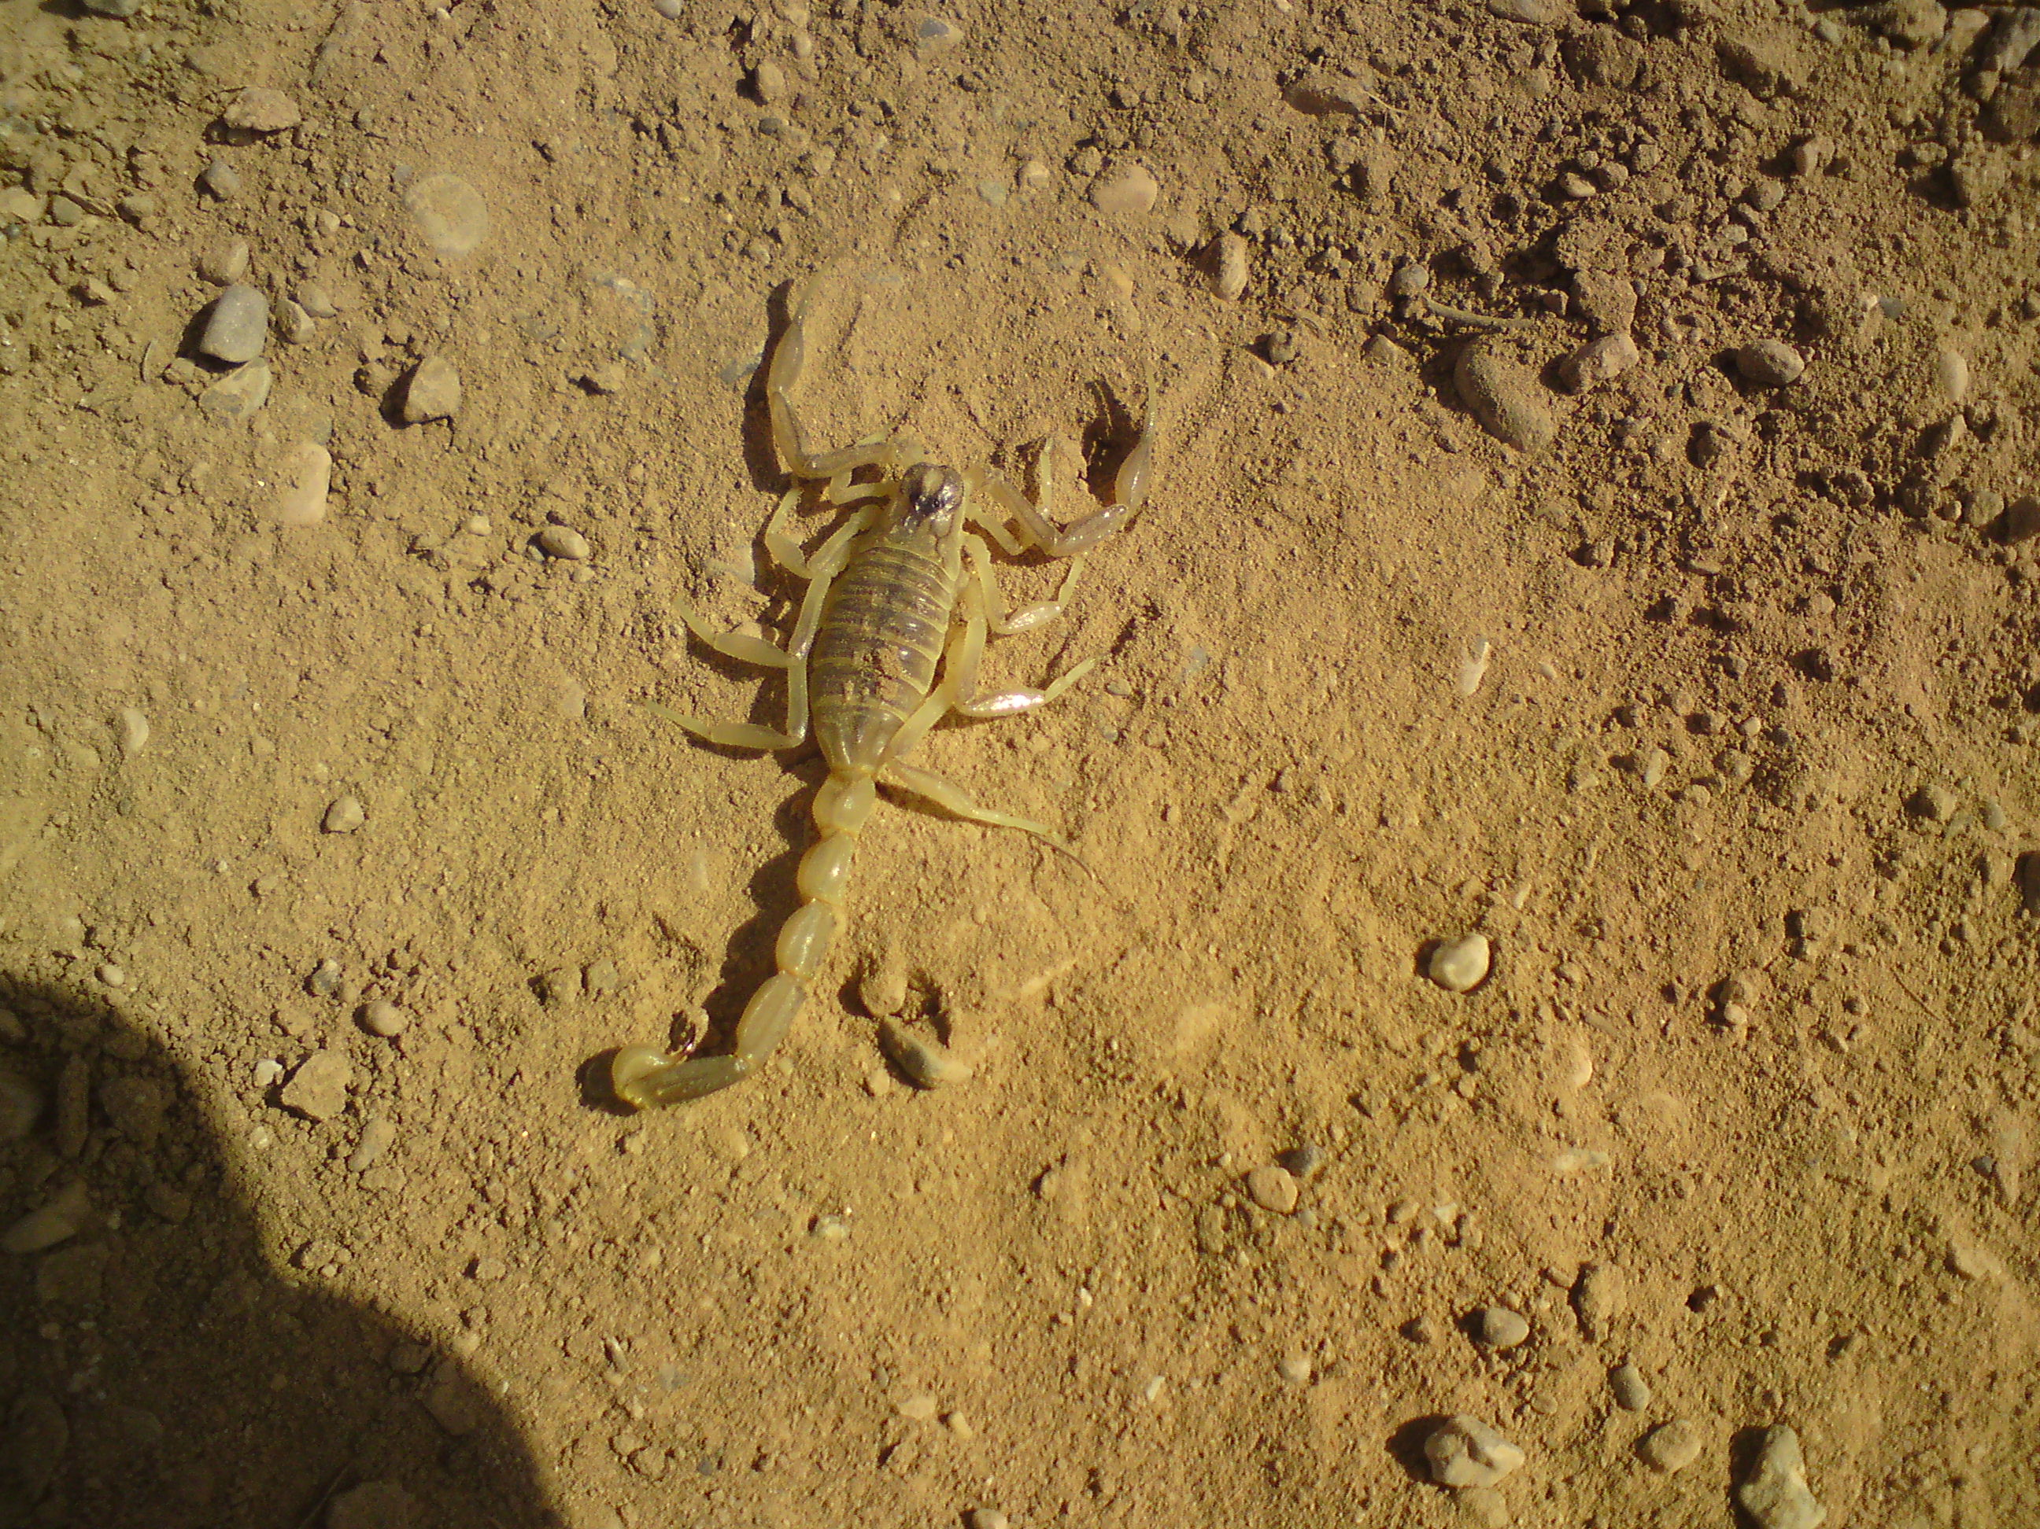

Slide 30
جستجو در سوراخ ها و لانه های متروکه سایر حیوانات در مناطق کویری
معمولا كژدم های آندرکتونوس کراسیکودا به غیر از سوراخ‌ها و شكاف‌هاي دیوار منازل مسکونی قدیمی در مناطق بیابانی و کویری هم فعالیت دارند
اين موجودات در درون شكاف‌ها و سوراخ‌هاي در پایه های یا پی ديوارهای اماکن مسکونی قدیمی پناه مي‌گیرند در پي این جور ديوارها رطوبت بیشتری در دسترس جانور است و او را از هواي گرم و خشك در امان نگاه مي‌دارد
اين موجودات همچنین در درون شكاف‌ها و و لانه های متروکه سایر حیوانات در مناطق کویری همراه با تعدادی زیادی از سوسک های قاب بال بسر می برد

Slide 31
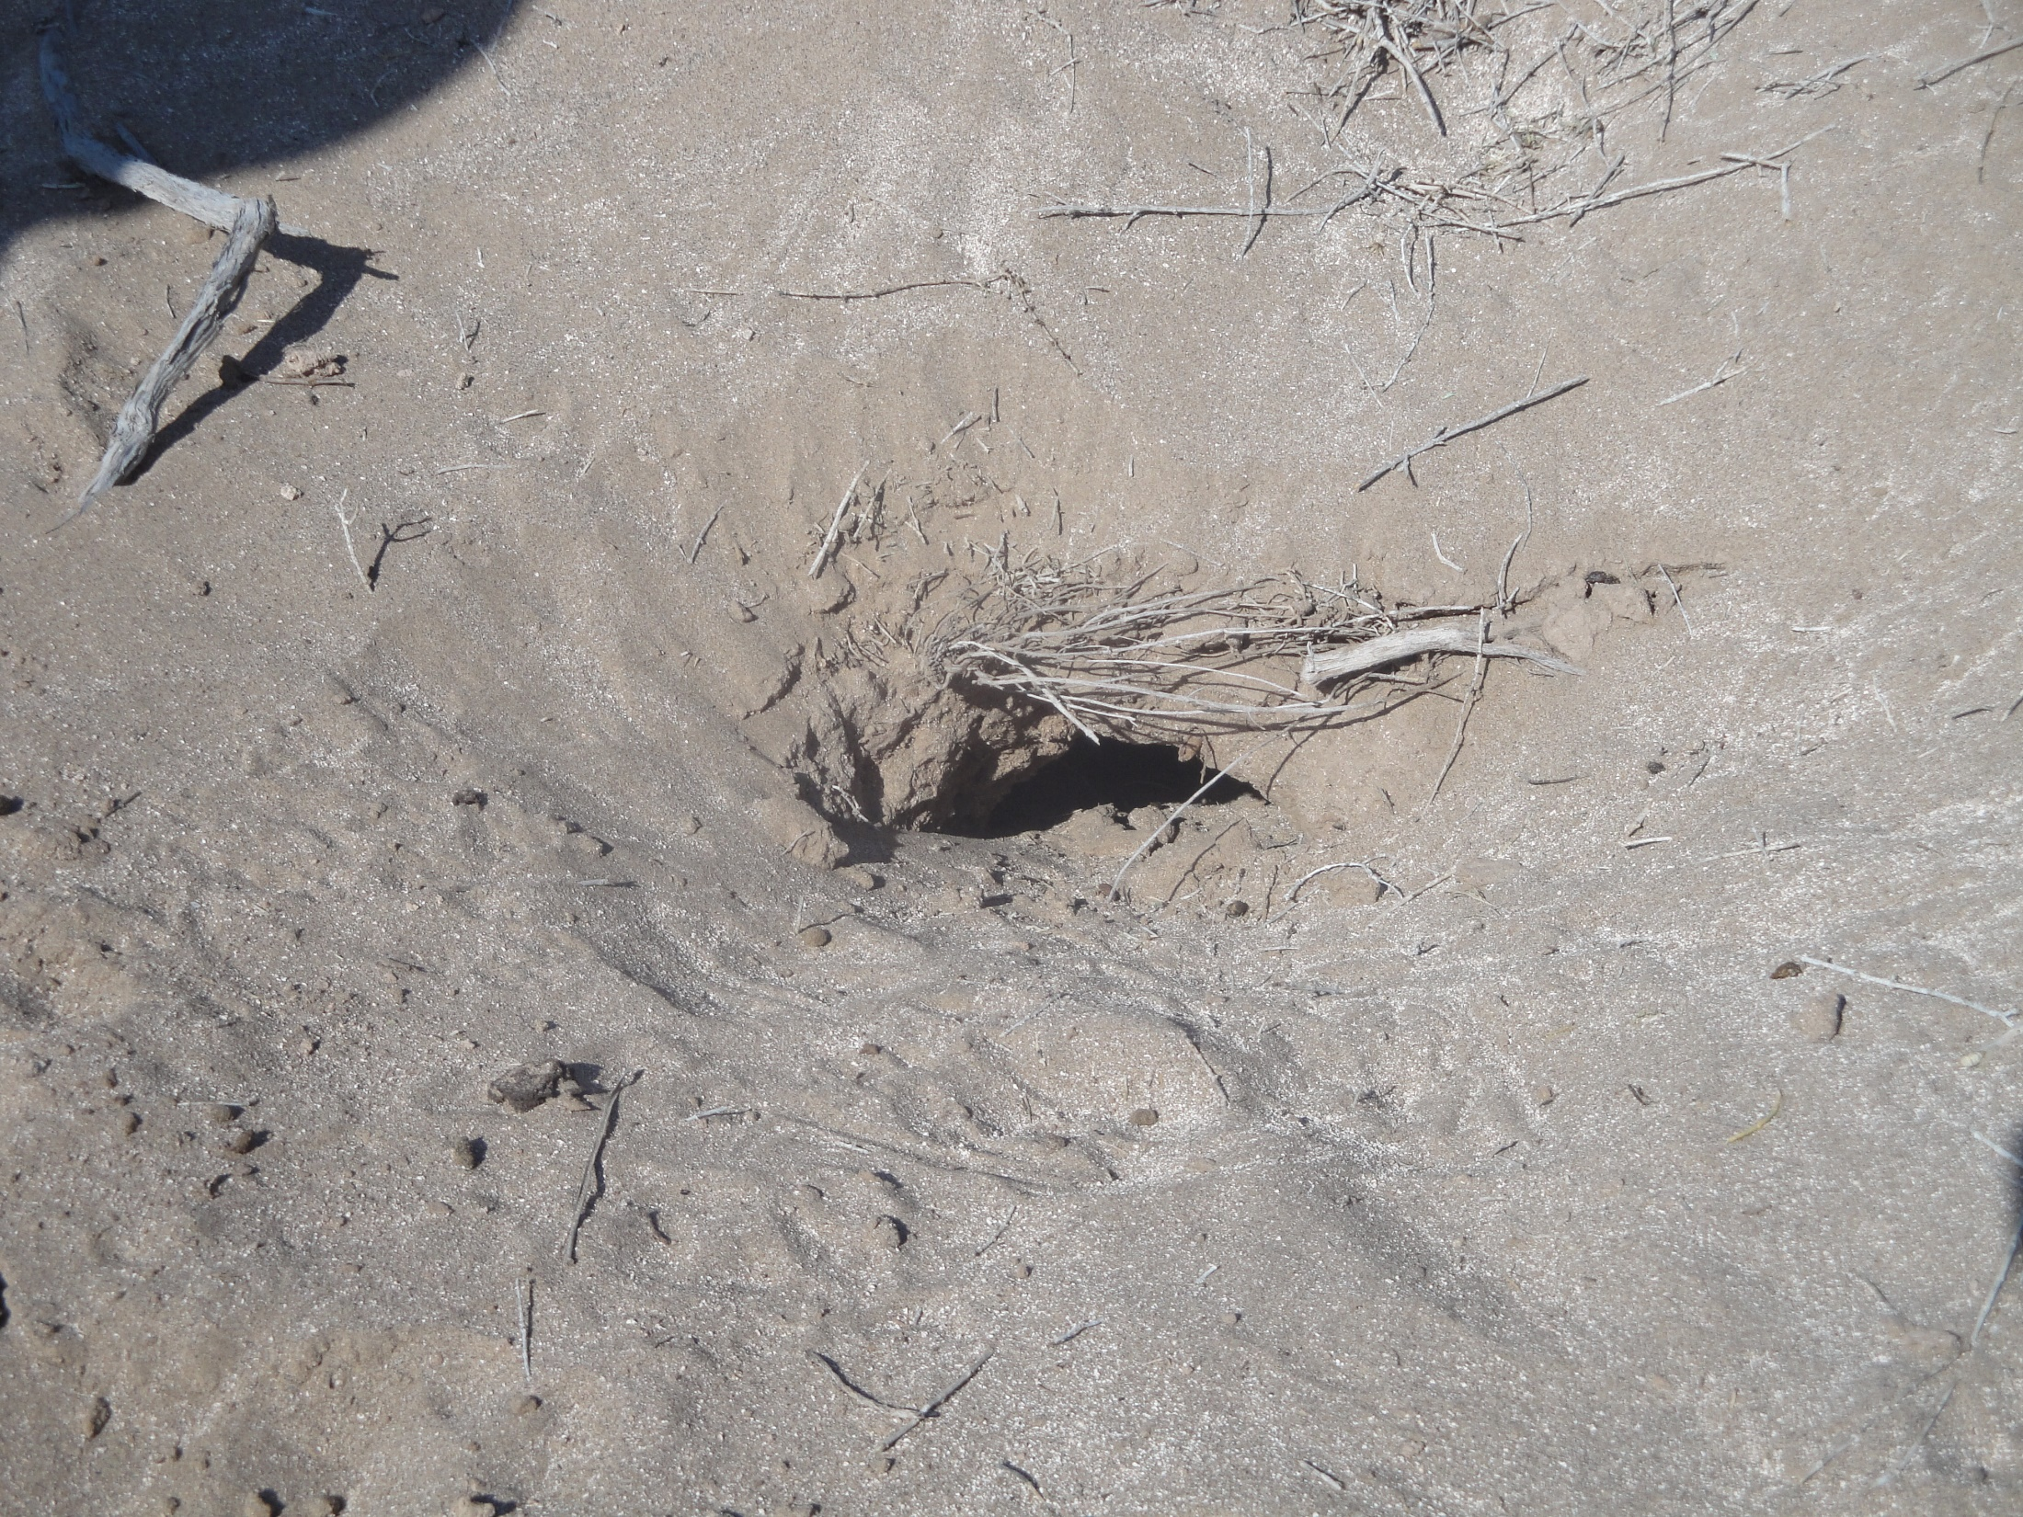

Slide 32
صيد در شب
بهترين موقع صيد شب است چون كژدم ها داراي خاصيت فلورسانس هستند
با استفاده از چراغ ماوراء بنفش ، به راحتي مي توان به وجود آنها در تاريكي پي برد.
در شب با روشن نمودن چراغ دستي نور سياه، و نگاهداشتن آن در فاصله 20-15 سانتي‌متري زمين ، ديوار هاي آجري و حركت به اطراف، كژدم‌هاي مشاهده شده كه زير نور ماوراء بنفش چراغ، كاملا درخشان ديده مي‌شوند با استفاده از پنس صيد مي‌شوند.

Slide 33
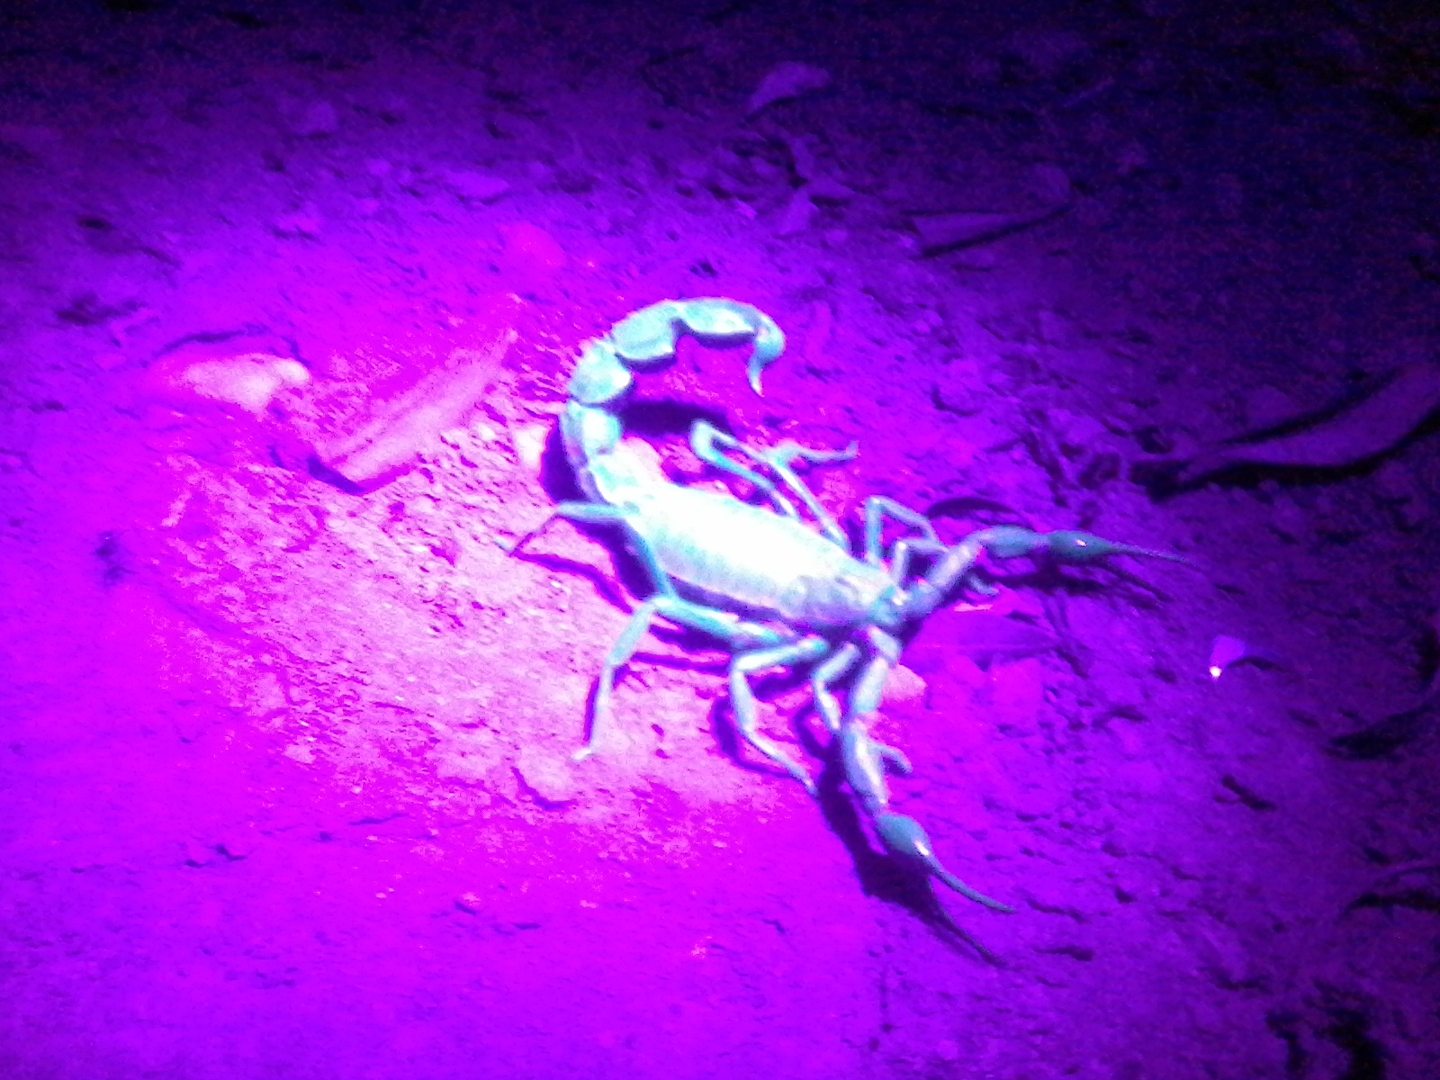

Slide 34
روش استفاده از تله گودالی
در اين روش مي توان با حفر گودال در مناطق كژدم خيز و نصب قوطي و گذاشتن طعمه مناسب نسبت به صيد آنان اقدام كرد
كژدم ها در طول شب به منظور شكار و تغذيه در درون اين قوطي ها افتاده و قادر به آزاد كردن خود نيستند

Slide 35
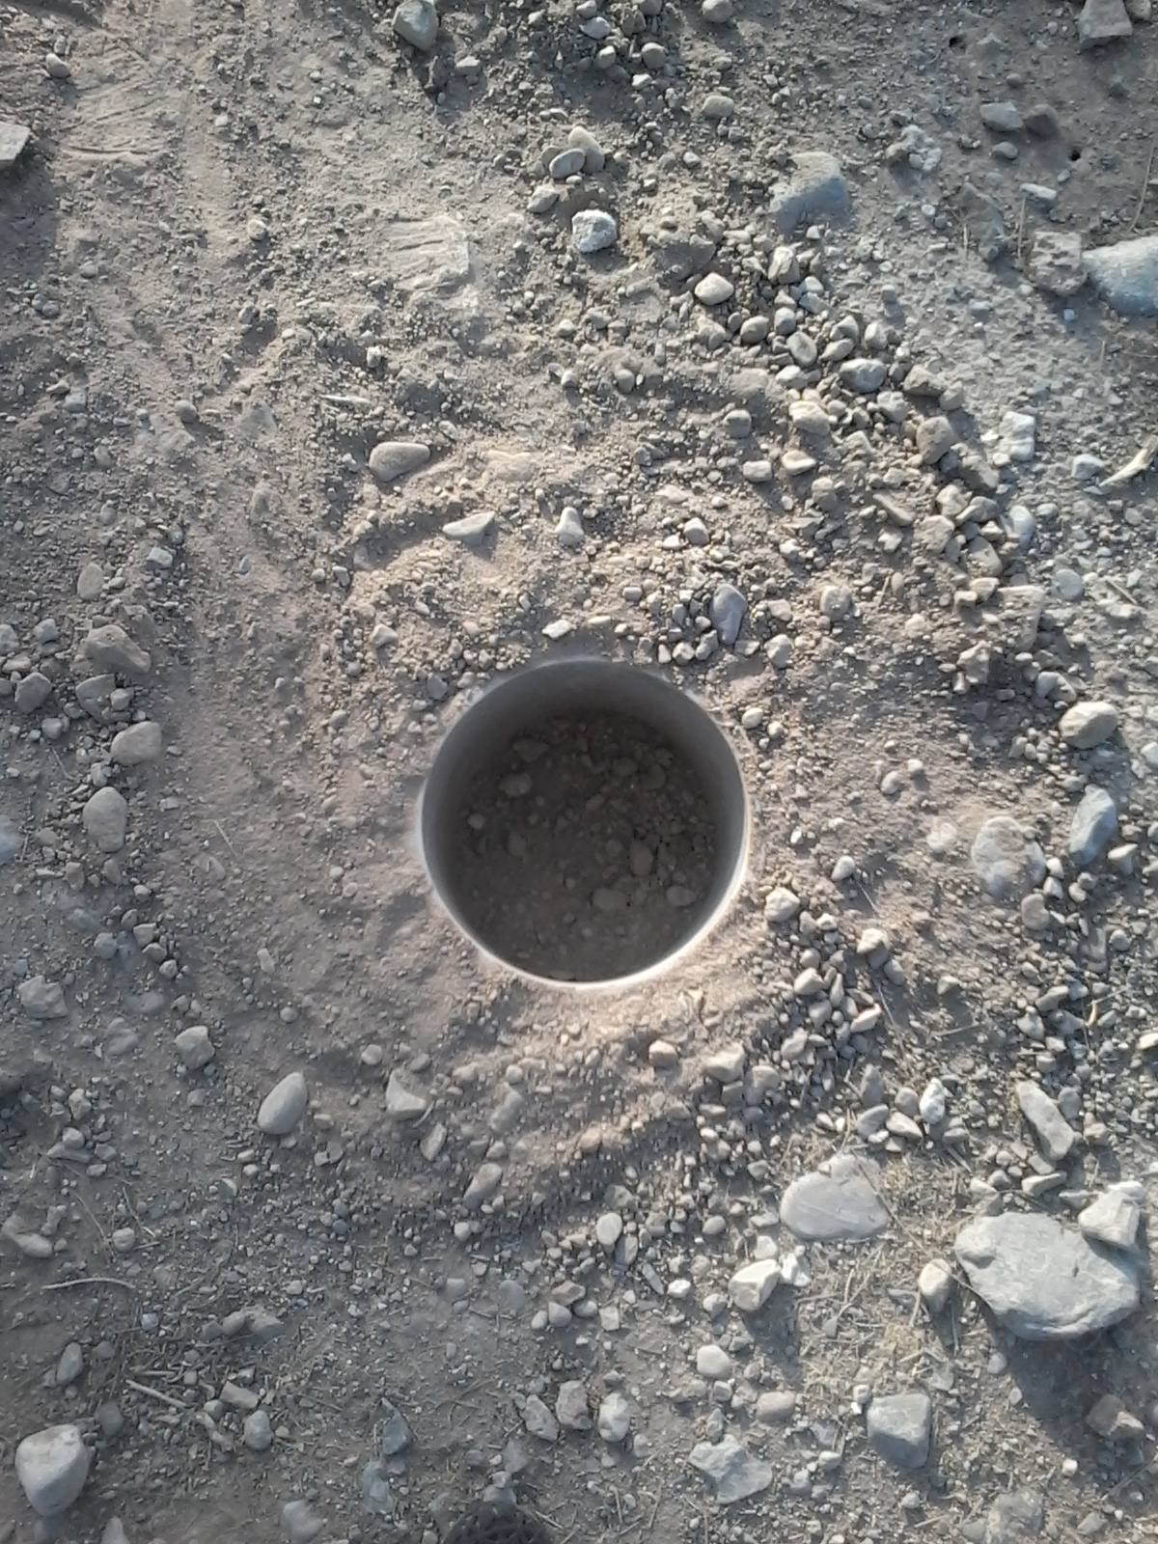
Pit fall trap
A live trap

Slide 36
روش استفاده از گونی ياپارچه خيس
در اين روش كه در مناطق گرمسيري كاربرد دارد قطعات گوني يا پارچه هاي زخيم را خيس مي كنند
كژدم با توجه با نيازشان به رطوبت و آب شب به آن نزديك شده و زير آن مي خزند
در اول بامداد مي توان با احتياط نسبت به جمع آوري آنان اقدام نمود

Slide 37
روش صيد كژدم و ارسال و نگهداري آن
توسط دكتر روح اله دهقاني
استاد دانشگاه علوم پزشكي كاشان

Slide 38
ضرورت جمع آوري و صيد
لازمه تشخيص ، مطالعه ویژه های زیستی و طبقه بندي كژدم مانند هر جانوري ديگر در اختيار داشتن نمونه سالم است.
بدين منظور بايد دقت كرد تا در هنگام صيد لطمه اي به آن وارد نشود

Slide 39
روش صيد و رعايت احتياط لازم
براي جستجو نيز بايد احتياط هاي لازم مراعات شود.
براي اين كار بهتر است محل مشكوك با پنس ، چوب يا وسيله اي مناسب مورد كاوش قرار گيرد.
درصورت مشاهده كژدم نبايد به آن دست زد.
مي توان از پنس ، انبر يا در صورت در دسترس نبودن اين وسايل ، از دو قطعه چوب استفاده كرد.
كژدم را بايد از دم گرفت و سپس آن را به داخل ظرف در دار قرار داد
در صورتي كه در مدت طولاني اين ظرف ها بايد چند سوراخ در درب داشته ياشد و جريان هوا مانع ازدياد گرما ، رطوبت و گنديدگي نمونه مي شود.

Slide 40
ارسال نمونه زنده
ارسال نمونه زنده بايد با استفاده از قوطي و جعبه مناسب و مطمئن انجام شود.
قوطي هاي حامل كژدم را كه به طور مجزا بسته بندي شده اند ، داخل جعبه چوبي مناسبي قرار مي دهيم و با لفاف پارچه اي آن را بسته بندي مي كنيم.
اين جعبه بايد بدون شيار يا شكاف باشد و در ان به طور قابل اطميناني بسته باشد.
روي لفاف پارچه اي زير محلي كه آدرس نوشته مي شود، بايد عبارت (( محتوي كژدم زنده- خطرناك )) را با رنگ قرمز، به طوري كه جلب توجه كند، نوشت و با سريعترين وسيله آن را به مقصد رساند.
چنانچه در بين كژدم هاي ارسالي نمونه اي موجب گزش شده باشد، بايد تمام عوارض و نشانه هاي كلينيكي مصدوم و مشخصات سني وي ، مرگ يا بهبود او را همراه نمونه فرستاد.

Slide 41
ارسال نمونه با بسته های کاغذی
براي فرستادن نمونه زنده با پست، مي توان از پاكت هاي پستي استفاده كرد.
هر كژدم را در پاكت مجزائي قرار مي دهيم و در پاكت را مي چسبانيم.
اين پاكت ها كه مشخصات مورد نظر روي انها نوشته شده و با رنگ قرمز محتواي آن مشخص گرديده است به ترتيبي كه قبلا اشاره شده، در جعبه چوبي يا پلاستيكي مطمئن بسته بندي و ارسال مي گردند

Slide 42
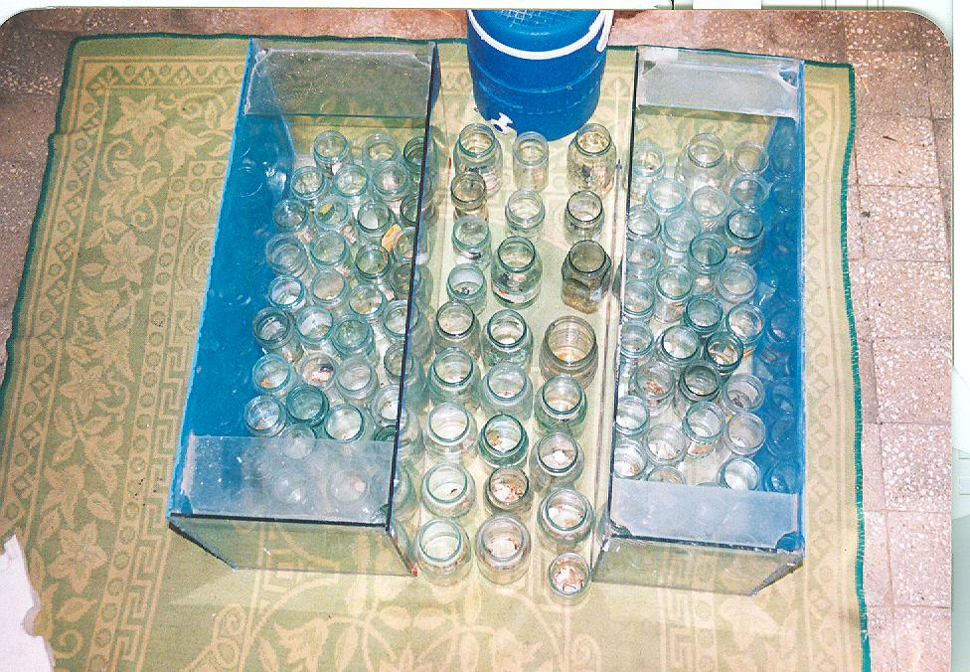

Slide 43
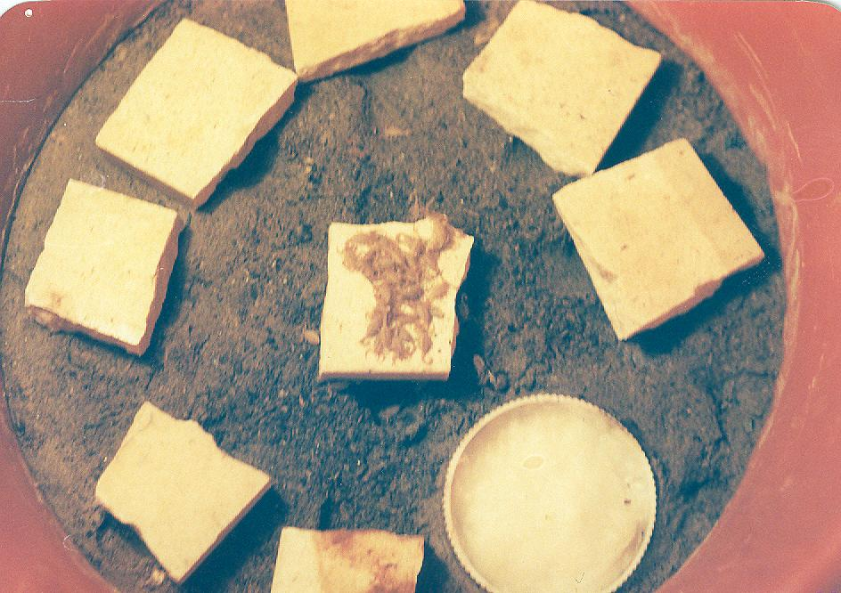

Slide 44
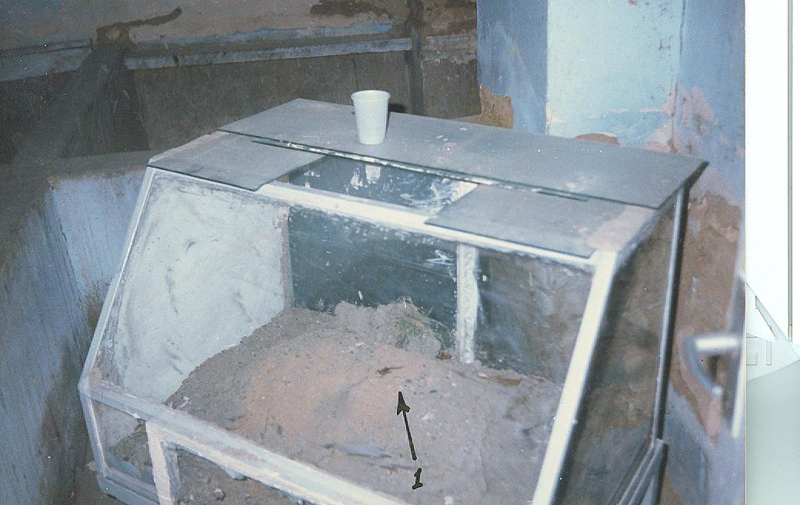

Slide 45
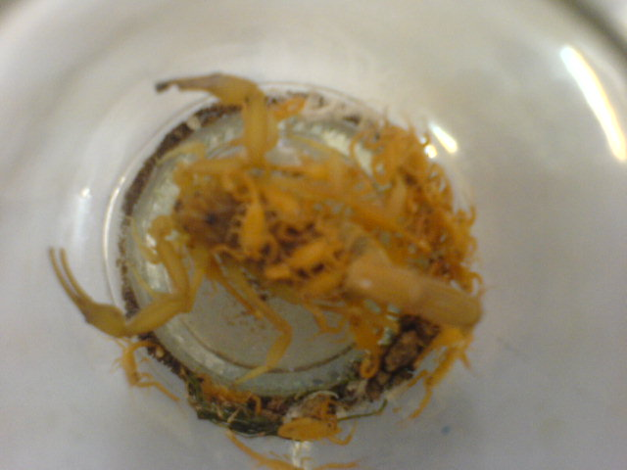

Slide 46
شكارچي هاي كژدم
كژدم ها طعمه هاي جذابي هستند عوامل موثر در شكار شدن كژدم ها ، اندازه بزرگ بدن آنها، سرشار بودن از مواد غذائي، فراواني جمعيت، نداشتن دفاع مناسب، قابل پيش بيني بودن دفاع آنها مي باشد.
حداقل 142 مهره دار و 26 بي مهره از كژدم ها تغذيه مي كنند. بخش اعظم رژيم غذائي بعضي از شكارچي ها از كژدم تامين مي شود.
از بند پايان ، صدپايان ، بيوه هاي سياه، سوسك هاي شكارچي و رطيل ها ، مورچه هاي دروگر و از مهره داران ، پرندگان مانند جغد شاخ بزرگ، پرنده هاي حشره خوار، روباه، موش هاي ملخ خوار، جوجه تيغي و تعداد زيادي از مهره داران ديگر از كژدم ها تغذيه مي كنند

Slide 47
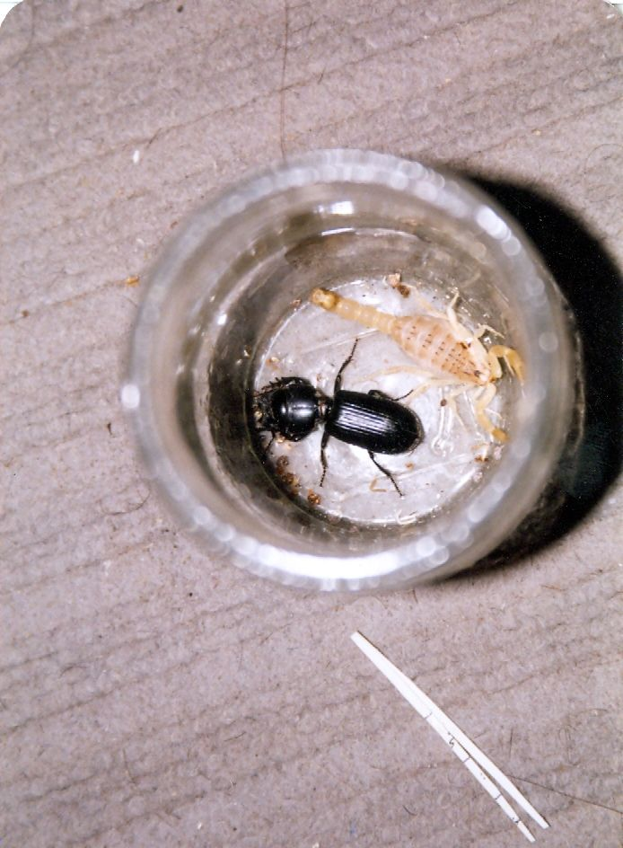

Slide 48
D.R.D

Slide 49
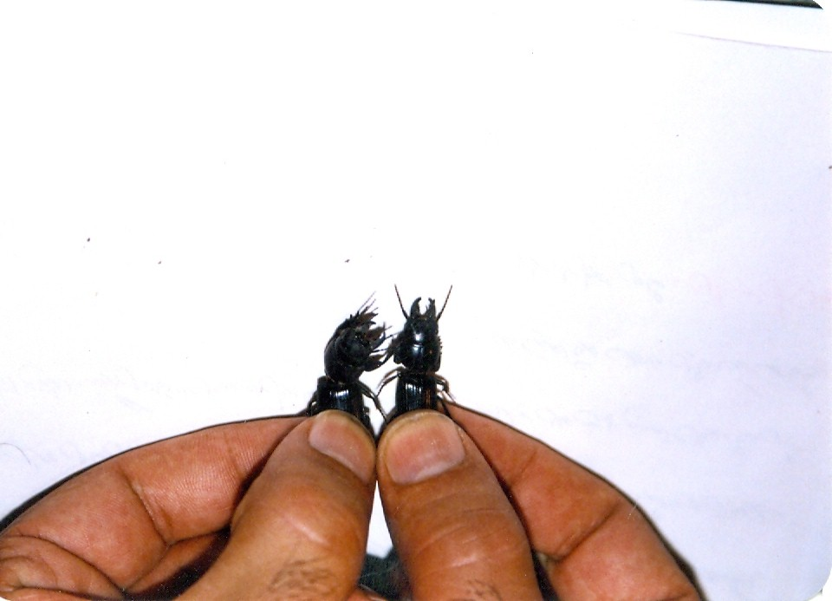

Slide 50
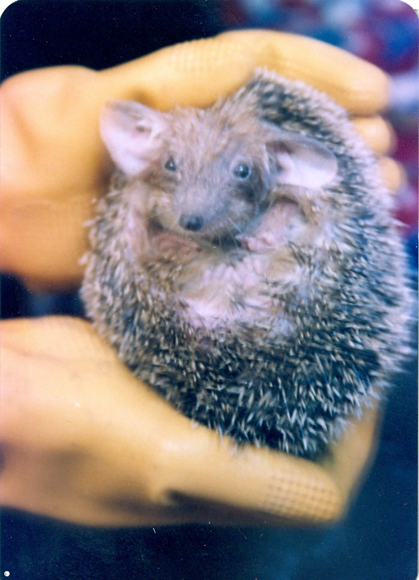

Slide 51
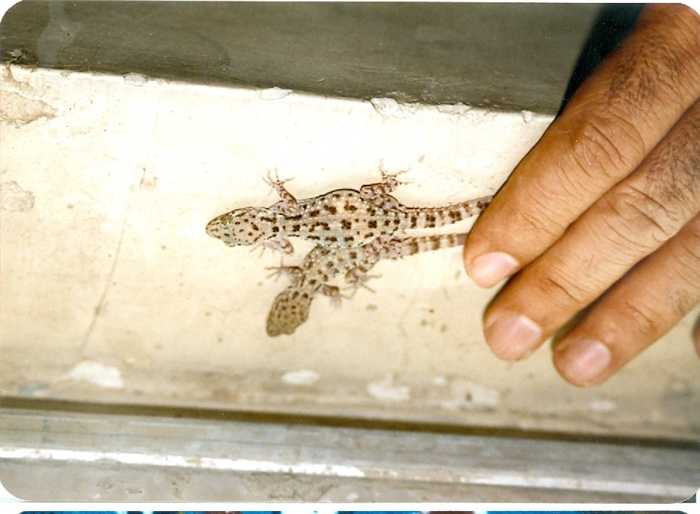

Slide 52
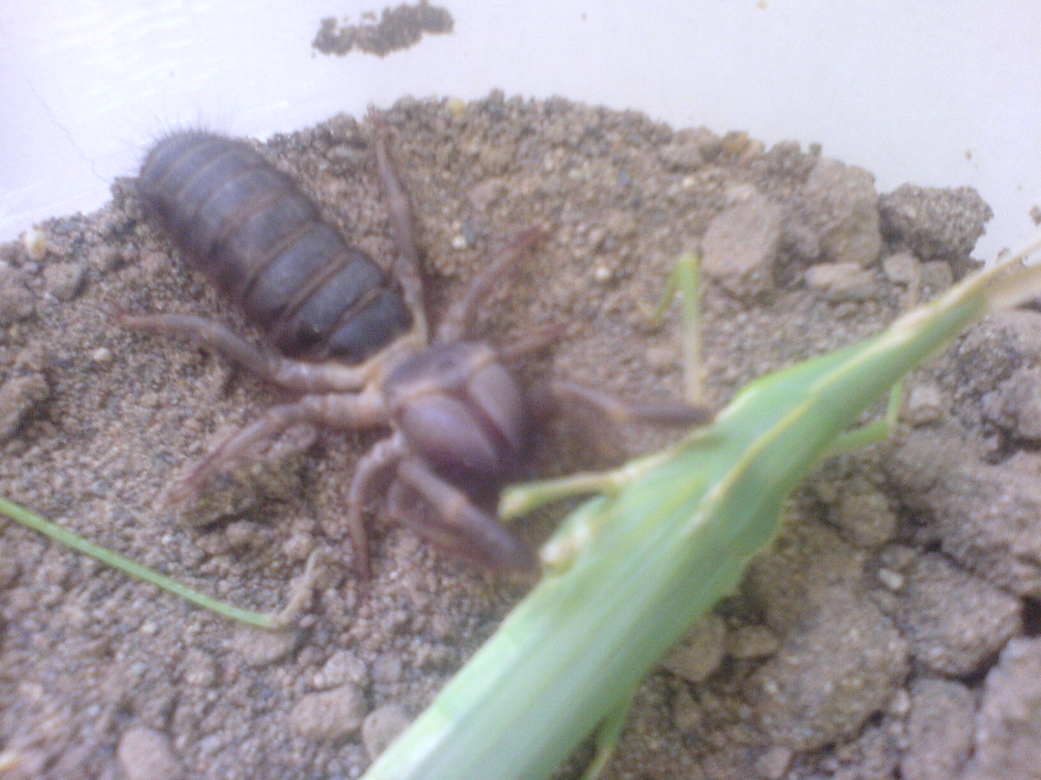

Slide 53
چگونگي حفاظت فرد در جلوگيري از بر خورد با گزدم ها:
الف-جلوگیری كودكان از راه رفتن با پاي برهنه يا دم پائي.گارگران و كشاورزان در هنگام كار در شب از كفش هاي ساقدار يا چكمه استفاده كنند
ب-در هنگام كار و جابجا كردن مصالح ساختماني ، الوار وچوب ازدستكش استفاده شود.
ج-هنگام خواب از تخت هاي پايه بلند فلزي (لوله اي گالوانيزه) استفاده شود. وسايل خواب قبل از استفاده مورد بازرسي قرار گيرند
د-از هر گونه تماس تخت و وسايل خواب مانند بالش ، تشك و پشه بند با ديوار وتنه يا شاخ و برگ درختان جلوگيري شود.

Slide 54
ه- هنگام رفتن به گردش يا تفريح از نشستن يا خوابيدن به روي زمين به خصوص در اوايل شب خوداري شود و در پايان وسايل و لوازم مانند پتو و زير انداز با احتياط جمع آوري شود
و- از توقف كردن در جاده هاي بياباني و نشستن روي خاك هاي انباشته شده ممانعت به عمل آيد.
ز- منازل از نور كافي برخوردار باشند وچراغ هاي حياط ، مستراح و يا آشپزخانه در طول شب بويژه در مناطق روستائي روشن باشند.
ح- هنگام حمل و جابجای علوفه وپاک کردن سبزی از دستکش استفاده شود
ت-

Slide 55
با سپاس از توجه شما

